Slide 1

探究语言学习的奥秘
-- 开口说英语一点都不难
主讲人：徐孟庆

Slide 2
学英语的难题
大量的词汇，困惑的语法
我阅读没问题，但我说不出口
没有很好的语言环境，Chinglish
没有时间学习，缺乏学习动力

Slide 3
大纲
一、提升口语能力最有效的方法
二、如何有效记忆单词
三、如何轻松学好文法
四、如何运用计算机提升口语能力

Slide 4
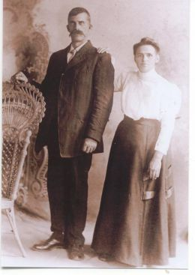
古茵先生的困惑
古茵先生
  法国学者，1878年到德国汉堡学德文
  10天内背熟：
    一本文法书
    248个单词的不规则动词表
  8天内背熟：
    800个德文字根
  翻译哥德和席勒的著作
  花1个月背诵
    3万字的德文字典
古茵的外甥女
  法国的3岁小孩
  1年内学会法语，流利！

Slide 5
台湾人如何学日语
阿里嘎兜
谢谢
因为当我们在学日语时是先学听跟说，再学读跟写。
而我们学英语时，却先学读跟写，再学听跟说。
塞优那拉
再见
拖拉库
卡车
喔嗨优
早安
苏喜
寿司

Slide 6
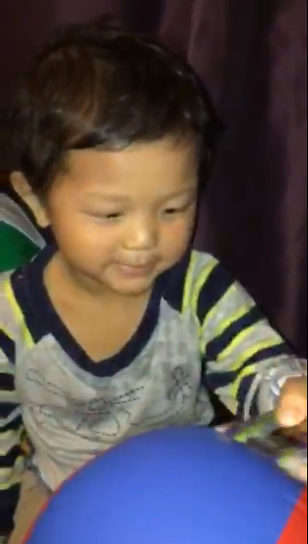
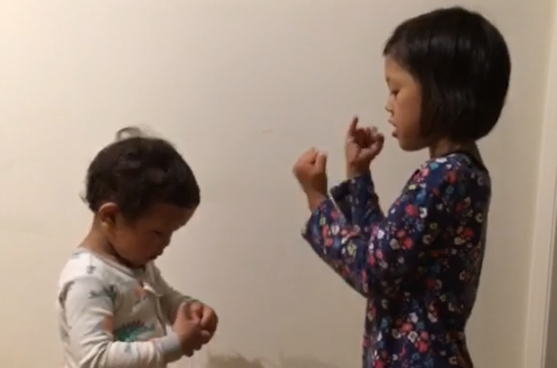
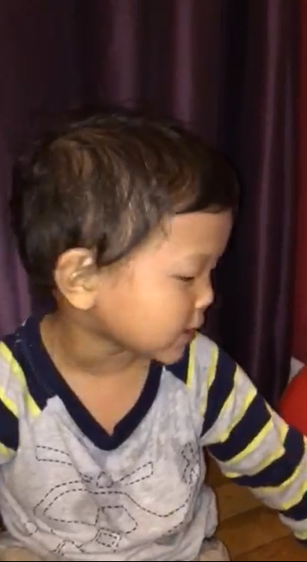
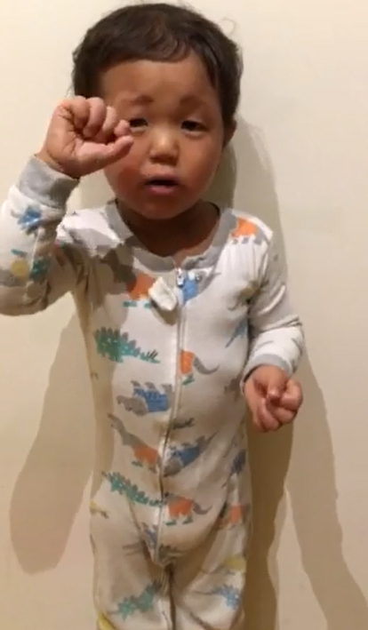
我的外甥学汉语

Slide 7
如何有效记忆单词

Slide 8
学单词的重要性
不懂得文法规则，你能表达的非常有限；
但不懂得单词，你完全无法表达。
----D.A. Wilkins, 英国语言教学家

Slide 9
为什么单词学了就忘？
短期记忆区（Short-term Memory）
长期记忆区（Long-term Memory）
想要有效学习英文单词，最重要的就是--
要让英文单词进入大脑里头的长期记忆区

Slide 10
学单词的策略
策略一：增加记忆的强度
策略二：间隔重复的技巧（Spaced Repetition）

Slide 11

当我们看到一个单词

Slide 12
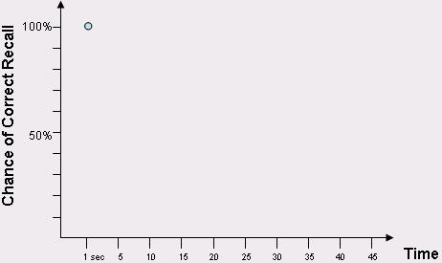
间隔重复学习法
新学会一个单词之后一秒钟，我们能正确说出这个单詞的机会是百分之百。

Slide 13
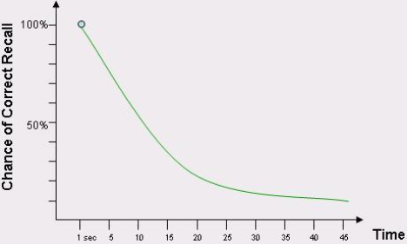
间隔重复学习法
但是随着时间的增加，我们的记忆会越来越模糊，而能正确说出这个单词的机率也会越来越低

Slide 14
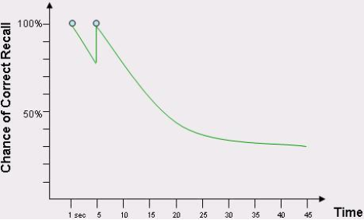
间隔重复学习法
如果我们在完全忘记这个单词之前，重新复习一次，那我们能正确说出这个单词的机率又会再度上升，而且遗忘的速度会趋缓。

Slide 15
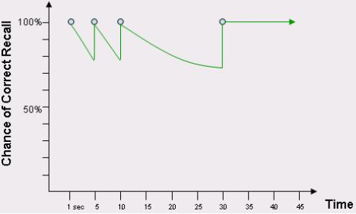
间隔重复学习法
重复几次这样的复习之后，这个单词将会进入你脑中的永久记忆区，你再也不会忘记。

Slide 16
间隔重复学习法
同一个单词，会在30秒钟后、5分钟后、24小时后、48小时后、1周后各复习一次。

Slide 17
单词记忆学习法
假定：每天学习5个新单词
第二天开始后的学习，都先复习「学过的单词」，再学习「新的单词」
逻辑：复习「学过的单词」→「学习新单词」→再增加一个「考试」的环节
通过考试的单词，系统会自动派送到「已学会」单词库中
学习次数 学 习 模 式 | 第 一 天 学 习 | 第 二 天 学 习 | 第 三 天 学 习 | 第 四 天 学 习 | 第 五 天 学 习 | 第 六 天 学 习 | 第 七 天 学 习 | 第 八 天 学 习 | 第 九 天 学 习 | 第 十 天 学 习
学习、复习 | 一 | 一 | 二 | 一 | 二 | 三 | 四 | 五 | 六 | 七
学习、复习 |  | 二 | 三 | 三 | 四 | 五 | 六 | 七 | 八 | 九
学习 |  |  |  | 四 | 五 | 六 | 七 | 八 | 九 | 十
考试 |  |  |  |  | 一 | 二 | 三 | 四 | 五 | 六

Slide 18
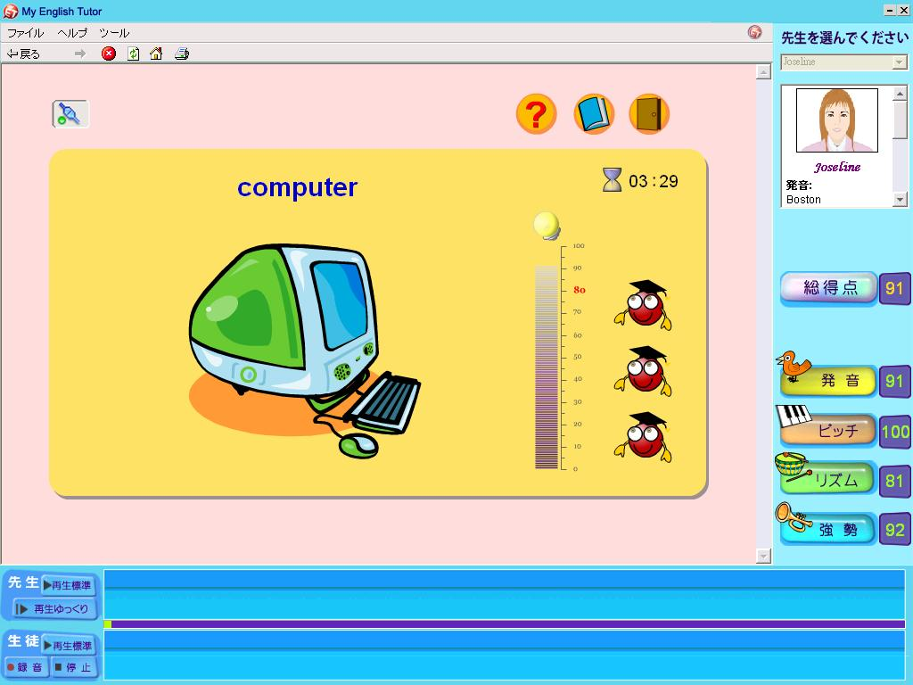

语音技术与单词学习

Slide 19
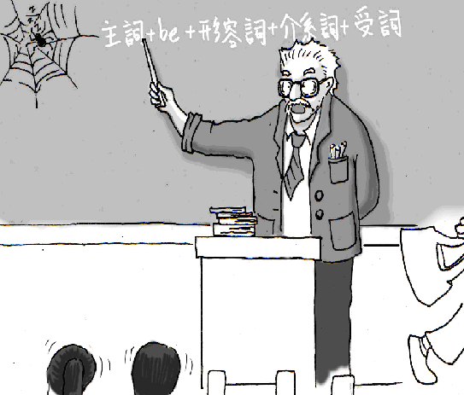
学文法的方法

Slide 20
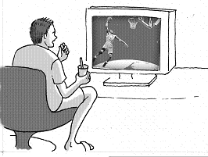
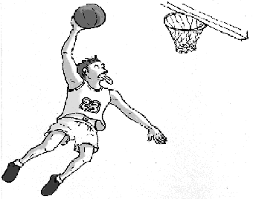
学文法就像是学打篮球

Slide 21
代换练习 1
句型：
  I am writing.
动词：
  run, eat, drink, think, listen, read, sleep, watch, leave, come

Slide 22
代换练习 2
句型：
  I was writing when you called.
动词：
  run, eat, drink, think, listen, read, sleep, watch, leave, come

Slide 23
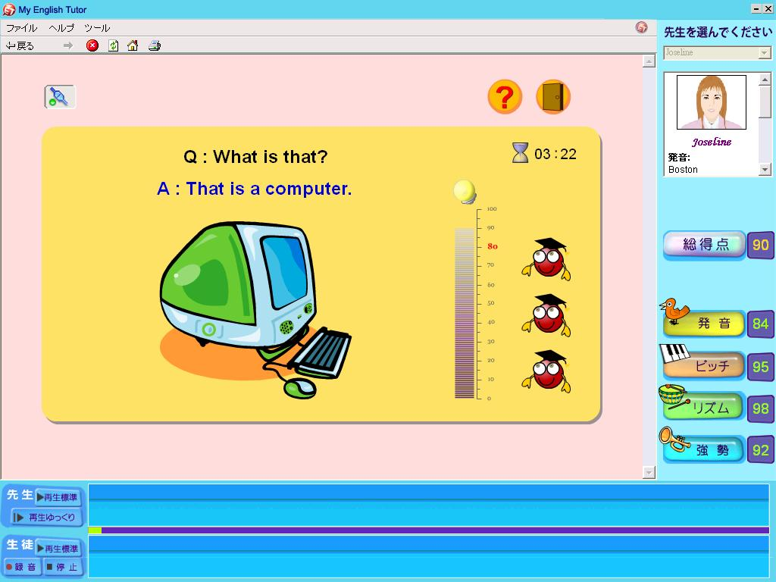
语音技术与文法学习

Slide 24
融合科技的学习法

Slide 25
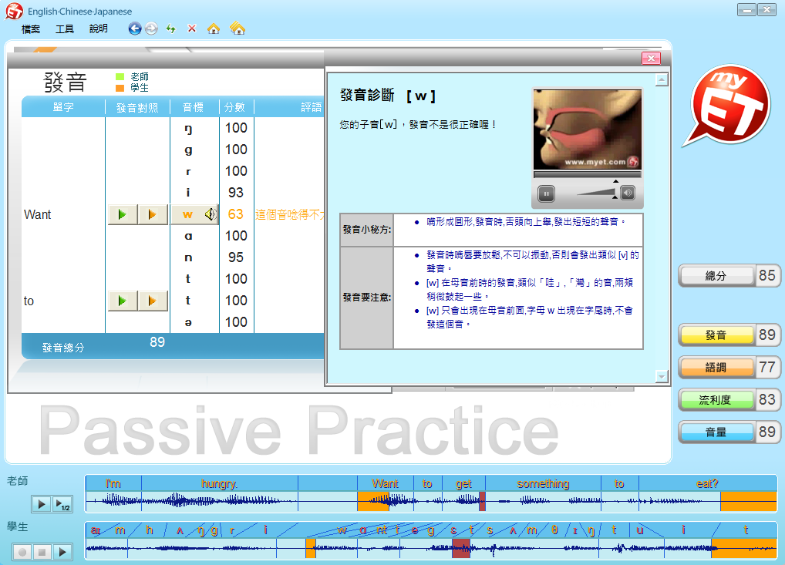
准确而详细的评分与分析
对每一个音节、每一个音评分
針對問題點,提供改善建议
准确的评分
指出问题在哪里

Slide 26
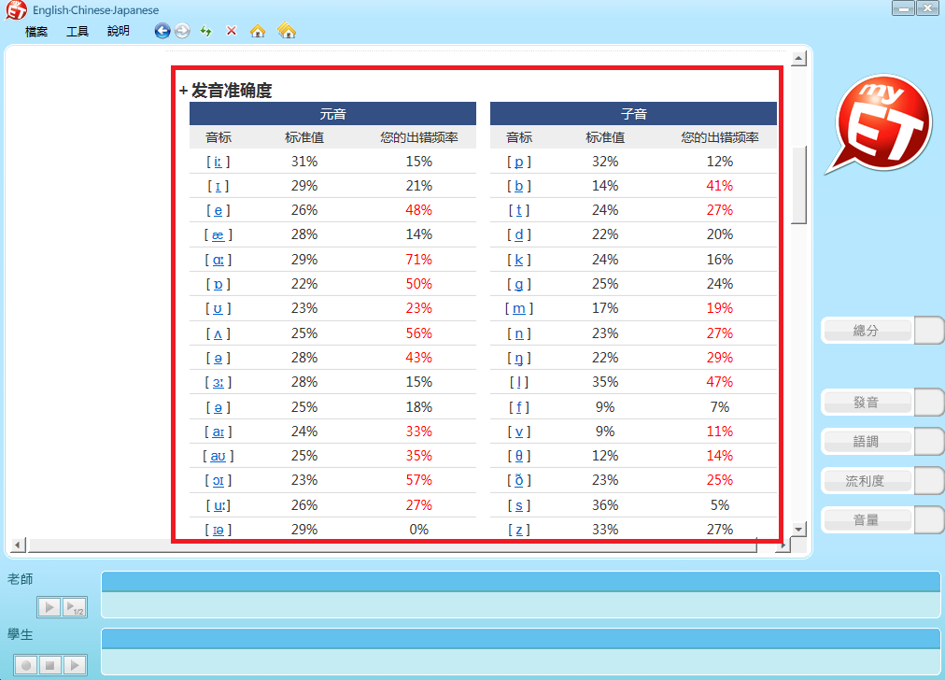
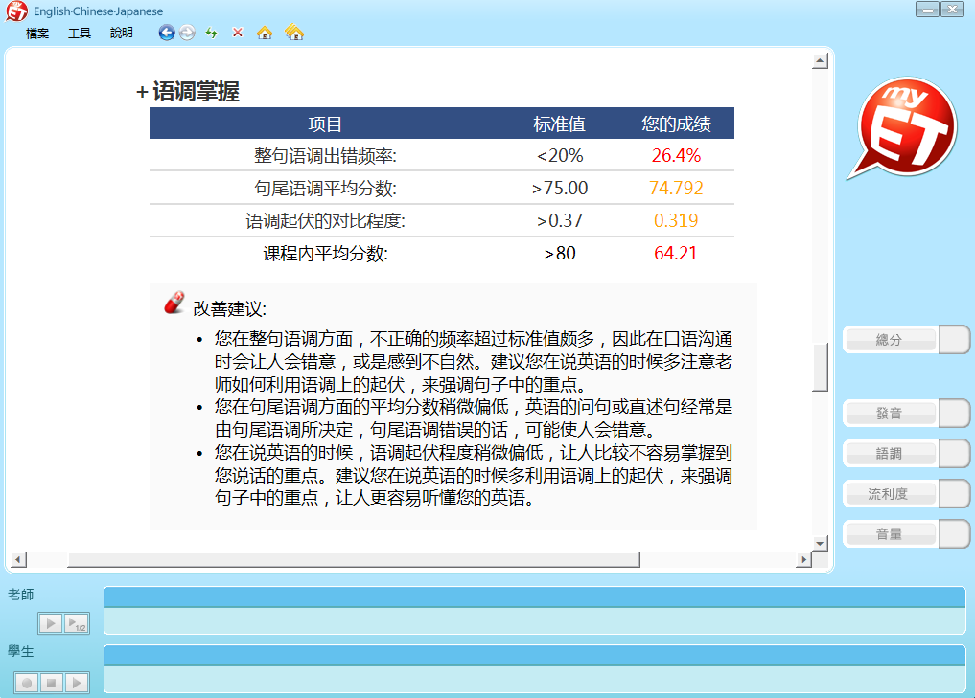
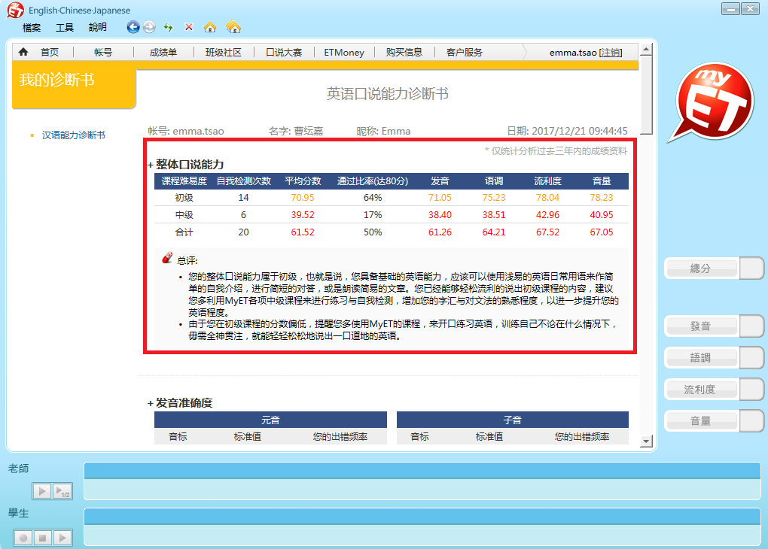
口语能力诊断书
列出最常出错的地方
统计分析
提出改善建议

Slide 27
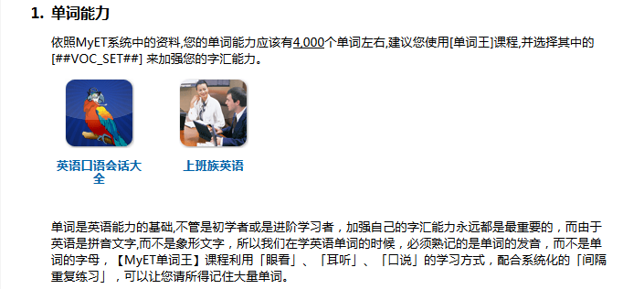
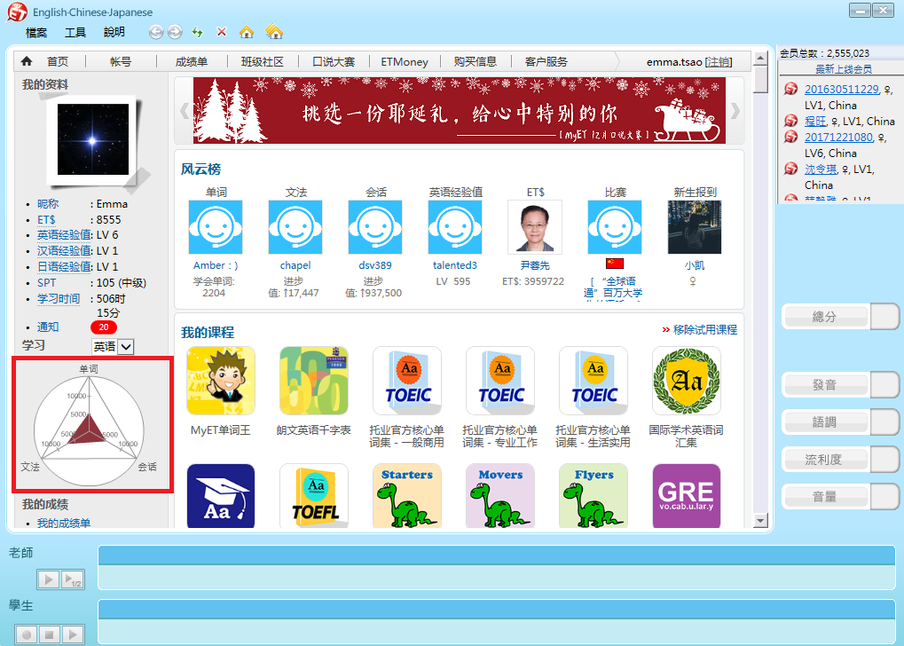
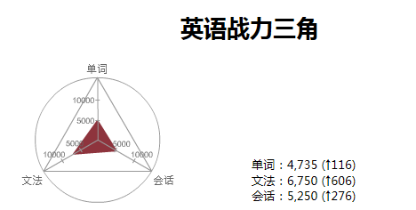
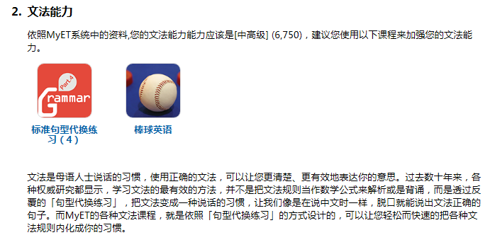
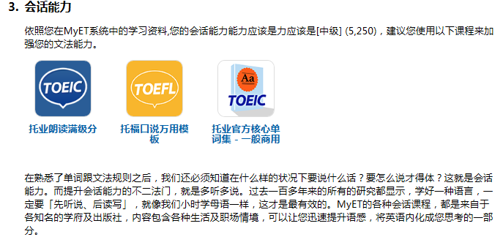
战力三角分析

Slide 28
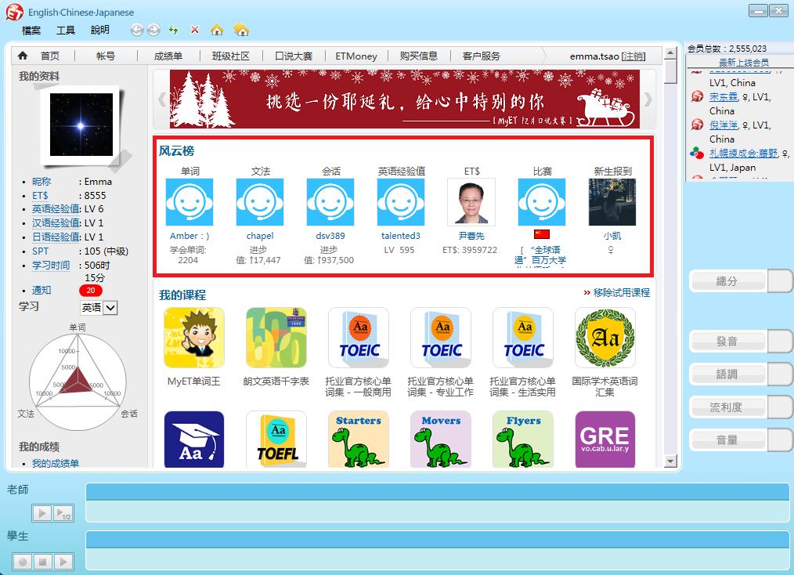
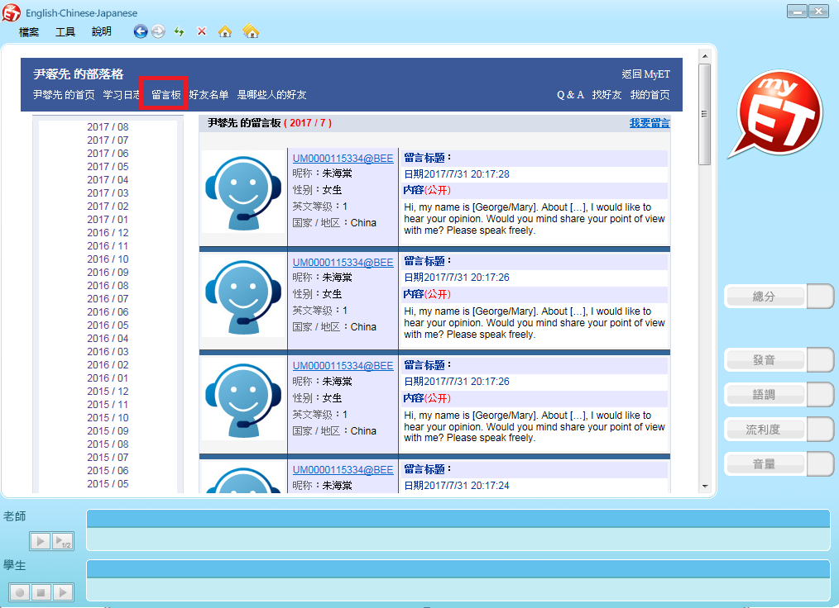
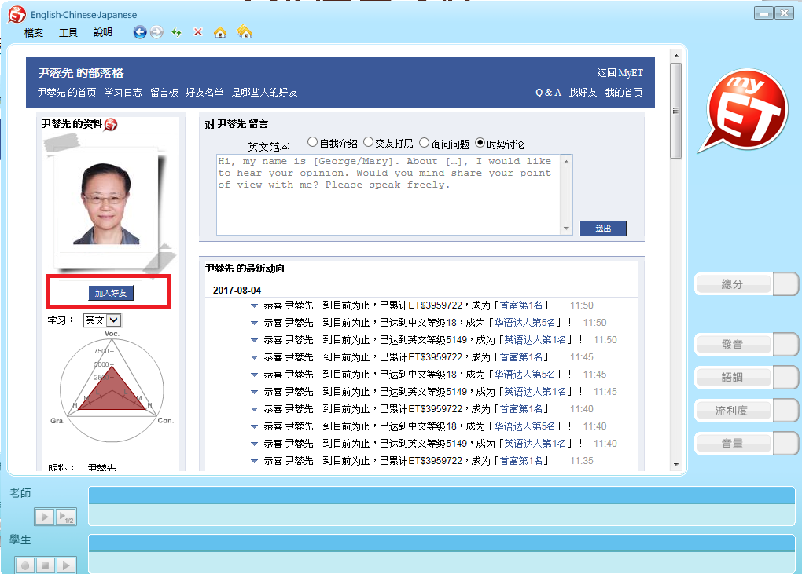
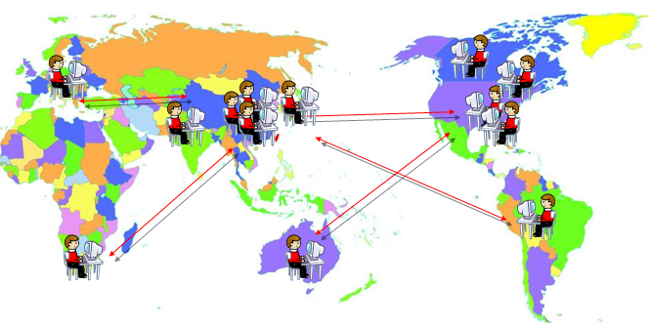
结合语音技术与沟通式教学
以语言会友

Slide 29

移动学习、云端管理
iMac
iPad
iPhone
Android
Phone/Pad
Windows 7
Windows 8/10

Slide 30
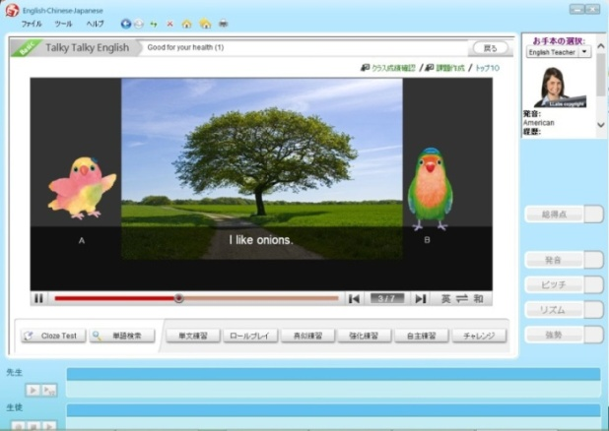
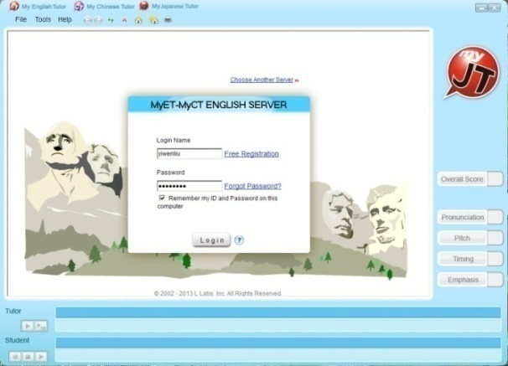
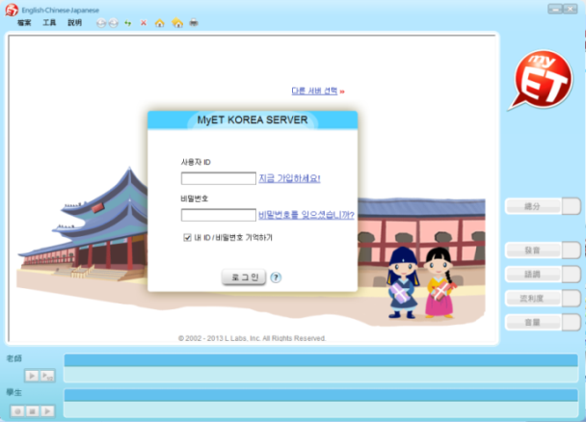
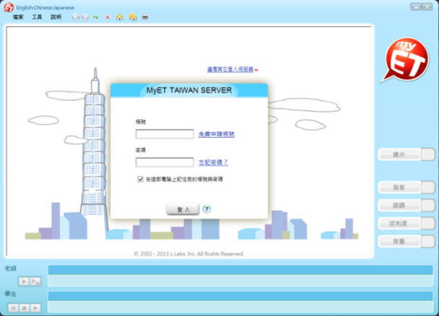
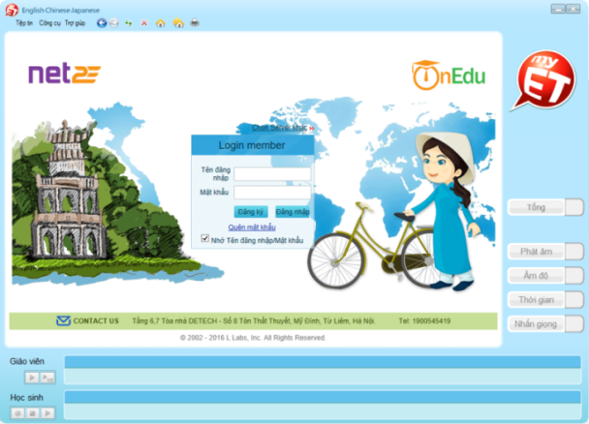
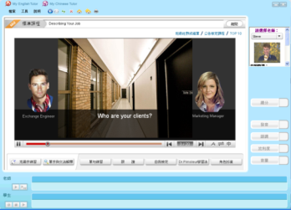
提供六种不同语系介面
日文
英文
韩文
繁体中文
越南文
简体中文

Slide 31
MyET的三大特色
结合有效的语言学习方法
搭配先进的语音分析技术
提供情境式的语言学习环境

